Slide 1

FRACCIONES
Y
PORCENTAJES
4º primaria
Don Bosco Salesianas Vigo

Slide 2
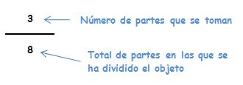
FRACCIONES
LAS FRACCIONES SON NUMEROS QUE REPRESENTAN CANTIDADES QUE PUEDEN NO SER ENTERAS.
Ejemplos:
1 7
4 11
Un cuarto Siete onceavos
La fracción se utiliza para representar las partes que se toman de un objeto que ha sido dividido en partes iguales. Por ejemplo, dividimos una pizza en 8 partes iguales y cogemos tres. Esto se representa por la siguiente fracción: Los términos de la fracción se denominan: numerador y denominador.

Slide 3
PORCENTAJES
LOS PORCENTAJES SON OTRA MANERA DE ESCRIBIR FRACCIONES CON DENOMINADOR 100.
25 2
100 100
SE REPRESENTAN CON EL SÍMBOLO %
Con dos ceros, que indican el 100 y la barra que simboliza la división.

Slide 4

100% 50% 25%
Una pizza entera es el 100% = 100/100 = 1 (el total)
La mitad es el 50% = 50/100 = 0,50 (algo lo divido en 100 partes, y cojo 50)
Un cuarto es el 25% = 25/100 = 0,25 (de 100 partes, cojo 25)
Porcentaje Fracción Decimal
El porcentaje se puede expresar en fracción y en decimal

Slide 5
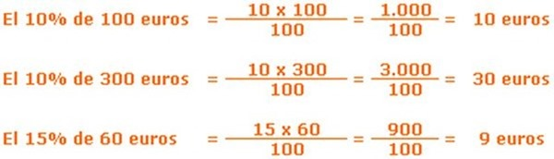
Calcular el porcentaje de un número
Para calcular el porcentaje de una cifra, se multiplica dicha cifra por el porcentaje y se divide por 100.

Slide 6
Pasar fracciones a porcentajes
Primero dividimos el numerador por el denominador y luego ese resultado lo multiplicamos por 100.
Ejemplo:
2
5
Resultado: 0,4 x 100 = 40%

Slide 7
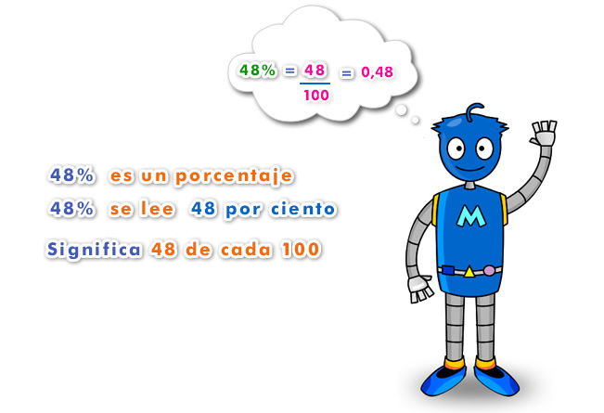
Pasar porcentajes a fracciones
Si se quiere convertir un porcentaje en fracción, se coloca el porcentaje como numerador y al número 100 como denominador.
Ejemplo:

Slide 8
Ejemplo:
En el colegio Don Bosco hay 350 alumnos. El 40% son niños y el resto niñas. ¿Cuántos niños hay en el colegio? ¿Y cuántas niñas?
40% de 350
40x350
100
Resultado: 140 niños
350-140=210 niñas

Slide 9
Ejemplo
Ana se quiere comprar una chaqueta que cuesta 50€. Su madre le dice que espere a las rebajas. Un mes más tarde la chaqueta está con un descuento del 25% y la madre se la compra. ¿Cuánto le ha costado?
25% de 50€
25x50 esto es igual a 12,5
100
Resultado: 50-12,5 = 37,5 €

Slide 10
Ejemplo
De 22 partidos de baloncesto jugados hemos perdido 4. ¿Qué porcentaje de partidos hemos perdido?
4
22
0,18 x 100= 18%

Slide 11


Fin

